Slide 1
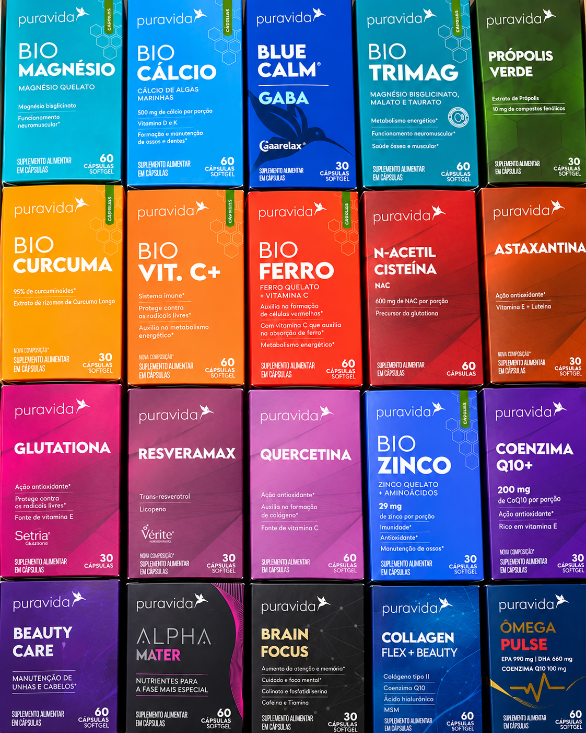
VITAMINAS:
C, D
OU B12?
CADA UMA TEM SEU PAPEL.
Conheça três vitaminas
e participe da conversa.
DESLIZE PARA CONHECER
01 / 06
Notes:
Fundo ilustrativo preparado a partir da referência Pura Vida fornecida. Conteúdo sobre nutrientes em geral; não representa indicação individual nem alegação de um SKU. Substituir a imagem pelo painel Seleção, mantendo esta camada abaixo dos textos e do degradê. Referências de apoio: NIH Office of Dietary Supplements, fichas Vitamin C, Vitamin D e Vitamin B12: https://ods.od.nih.gov/factsheets/VitaminC-Consumer/ ; https://ods.od.nih.gov/factsheets/VitaminD-Consumer/ ; https://ods.od.nih.gov/factsheets/VitaminB12-Consumer/ . No último card, configurar o link do WhatsApp na bio antes de publicar. O botão desta imagem não cria um link clicável no feed.

Slide 2
VITAMINA
C.
COLÁGENO + FERRO
Ajuda a formar colágeno, importante
para a pele e outros tecidos.
Contribui para o sistema imune
e melhora a absorção do ferro
dos alimentos vegetais.
VOCÊ JÁ SABIA? CONTINUE
02 / 06
Notes:
Fundo ilustrativo preparado a partir da referência Pura Vida fornecida. Conteúdo sobre nutrientes em geral; não representa indicação individual nem alegação de um SKU. Substituir a imagem pelo painel Seleção, mantendo esta camada abaixo dos textos e do degradê. Referências de apoio: NIH Office of Dietary Supplements, fichas Vitamin C, Vitamin D e Vitamin B12: https://ods.od.nih.gov/factsheets/VitaminC-Consumer/ ; https://ods.od.nih.gov/factsheets/VitaminD-Consumer/ ; https://ods.od.nih.gov/factsheets/VitaminB12-Consumer/ . No último card, configurar o link do WhatsApp na bio antes de publicar. O botão desta imagem não cria um link clicável no feed.

Slide 3
VITAMINA
D.
CÁLCIO + OSSOS
Ajuda na absorção de cálcio e fósforo,
importantes para ossos e dentes.
Também participa do funcionamento
dos músculos e do sistema imune.
TEM MAIS UMA PARA CONHECER
03 / 06
Notes:
Fundo ilustrativo preparado a partir da referência Pura Vida fornecida. Conteúdo sobre nutrientes em geral; não representa indicação individual nem alegação de um SKU. Substituir a imagem pelo painel Seleção, mantendo esta camada abaixo dos textos e do degradê. Referências de apoio: NIH Office of Dietary Supplements, fichas Vitamin C, Vitamin D e Vitamin B12: https://ods.od.nih.gov/factsheets/VitaminC-Consumer/ ; https://ods.od.nih.gov/factsheets/VitaminD-Consumer/ ; https://ods.od.nih.gov/factsheets/VitaminB12-Consumer/ . No último card, configurar o link do WhatsApp na bio antes de publicar. O botão desta imagem não cria um link clicável no feed.

Slide 4
VITAMINA
B12.
SANGUE + SISTEMA NERVOSO
Participa da formação das células
vermelhas do sangue e ajuda no
funcionamento do sistema nervoso.
Atua também no metabolismo que permite
ao corpo usar a energia dos alimentos.
QUAL DELAS CHAMOU SUA ATENÇÃO?
04 / 06
Notes:
Fundo ilustrativo preparado a partir da referência Pura Vida fornecida. Conteúdo sobre nutrientes em geral; não representa indicação individual nem alegação de um SKU. Substituir a imagem pelo painel Seleção, mantendo esta camada abaixo dos textos e do degradê. Referências de apoio: NIH Office of Dietary Supplements, fichas Vitamin C, Vitamin D e Vitamin B12: https://ods.od.nih.gov/factsheets/VitaminC-Consumer/ ; https://ods.od.nih.gov/factsheets/VitaminD-Consumer/ ; https://ods.od.nih.gov/factsheets/VitaminB12-Consumer/ . No último card, configurar o link do WhatsApp na bio antes de publicar. O botão desta imagem não cria um link clicável no feed.

Slide 5
QUAL DELAS
VOCÊ QUER
ENTENDER?
C, D OU B12?
Comente a letra ou o nome.
Sua dúvida pode virar o próximo post.
SALVE PARA CONSULTAR DEPOIS
05 / 06
Notes:
Fundo ilustrativo preparado a partir da referência Pura Vida fornecida. Conteúdo sobre nutrientes em geral; não representa indicação individual nem alegação de um SKU. Substituir a imagem pelo painel Seleção, mantendo esta camada abaixo dos textos e do degradê. Referências de apoio: NIH Office of Dietary Supplements, fichas Vitamin C, Vitamin D e Vitamin B12: https://ods.od.nih.gov/factsheets/VitaminC-Consumer/ ; https://ods.od.nih.gov/factsheets/VitaminD-Consumer/ ; https://ods.od.nih.gov/factsheets/VitaminB12-Consumer/ . No último card, configurar o link do WhatsApp na bio antes de publicar. O botão desta imagem não cria um link clicável no feed.

Slide 6
PURA VIDA
TEM NA
CENTRAL.
VITAMINAS E SUPLEMENTOS
Conheça as opções da marca.
Consulte apresentações e valores
pelo WhatsApp.
WHATSAPP • LINK NA BIO
06 / 06
Notes:
Fundo ilustrativo preparado a partir da referência Pura Vida fornecida. Conteúdo sobre nutrientes em geral; não representa indicação individual nem alegação de um SKU. Substituir a imagem pelo painel Seleção, mantendo esta camada abaixo dos textos e do degradê. Referências de apoio: NIH Office of Dietary Supplements, fichas Vitamin C, Vitamin D e Vitamin B12: https://ods.od.nih.gov/factsheets/VitaminC-Consumer/ ; https://ods.od.nih.gov/factsheets/VitaminD-Consumer/ ; https://ods.od.nih.gov/factsheets/VitaminB12-Consumer/ . No último card, configurar o link do WhatsApp na bio antes de publicar. O botão desta imagem não cria um link clicável no feed.

